Slide 1
第二章 图像的基本操作
主讲教师：阳诚砖
浙江财经大学信息管理与人工智能学院
邮箱：chengzhuanyang@zufe.edu.cn
2020年9月13日

Slide 2
2.1 图像入门
目标
在这里，你将学习如何读取图像，如何显示图像以及如何将其保存回去
你将学习以下功能：cv.imread()，cv.imshow()，cv.imwrite()
（可选）你将学习如何使用Matplotlib显示图像

Slide 3
读取图像
使用函数cv2.imread(filepath,flags)读入一副图像。
filepath: 读入图像完整路径（绝对路径，相对路径）
flags：读入图片的标志
cv.IMREAD_COLOR： 加载彩色图像。任何图像的透明度都会被忽视。它是默认标志。
cv.IMREAD_GRAYSCALE：以灰度模式加载图像
cv.IMREAD_UNCHANGED：加载图像，包括alpha通道
注意 除了这三个标志，你可以分别简单地传递整数1、0或-1。

Slide 4
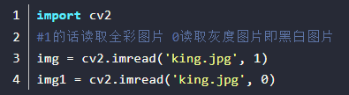
示例
警告：即使图像路径错误，它也不会引发任何错误，但是print(img)会给出None。

Slide 5
显示图像
使用函数cv2.imshow(wname,img)显示图像，第一个参数是显示图像的窗口的名字，第二个参数是要显示的图（imread读入的图像），窗口大小自动调整为图片大小。
tips:要注意的是需要让程序暂停，否则图片会一闪而过，你不会观察到图片：

Slide 6
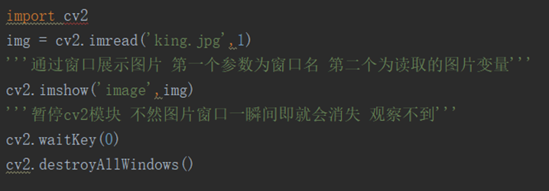
示例
cv.waitKey()是一个键盘绑定函数。其参数是以毫秒为单位的时间。该函数等待任何键盘事件指定的毫秒。如果您在这段时间内按下任何键，程序将继续运行。如果**0**被传递，它将无限期地等待一次敲击键。
cv.destroyAllWindows()只会破坏我们创建的所有窗口。

Slide 7
写入图像
使用函数cv2.imwrite(file，img，num)保存一个图像。第一个参数是要保存的文件名，第二个参数是要保存的图像。可选的第三个参数，为写入图片的质量。

Slide 8
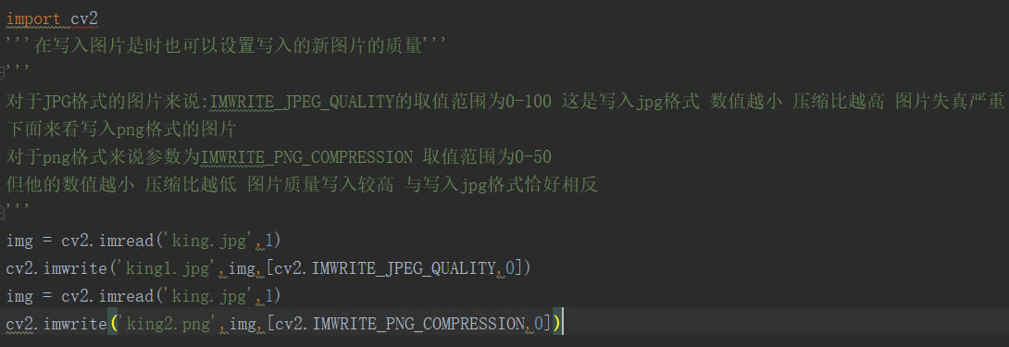
示例

Slide 9

图像颜色空间转换
颜色空间转换方法
str.startswith()函数：用于判断一个字符串是否为某个字符串的开头。
dir()函数：带参数时，返回参数的属性、方法列表。

Slide 10
图像颜色空间转换
最常用的两种颜色空间方法 ： BGR–>Gray 和 BGR–>HSV。
input_image 转换的图像
flag 转换类型
对于 BGR->Gray 的转换，我们要使用的 flag 就是cv2.COLOR_BGR2GRAY。 对于 BGR->HSV 的转换，我们用的 flag 就是cv2.COLOR_BGR2HSV。

Slide 11
图像颜色空间转换
在 OpenCV 的 HSV 格式中， H（色彩/色度）的取值范围是 [0， 179]，S（饱和度）的取值范围 [0， 255]， V（亮度）的取值范围 [0， 255]。但是不同的软件使用的值可能不同。所以当你需要拿 OpenCV 的 HSV 值与其他软件的 HSV 值进行对比时，一定要记得归一化。

Slide 12
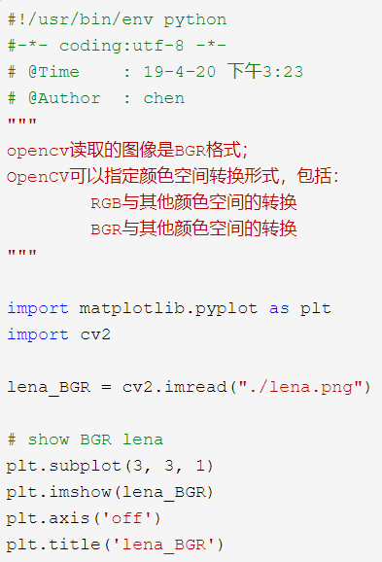
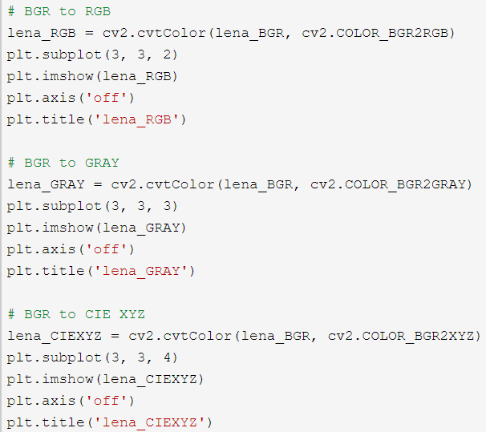

Slide 13
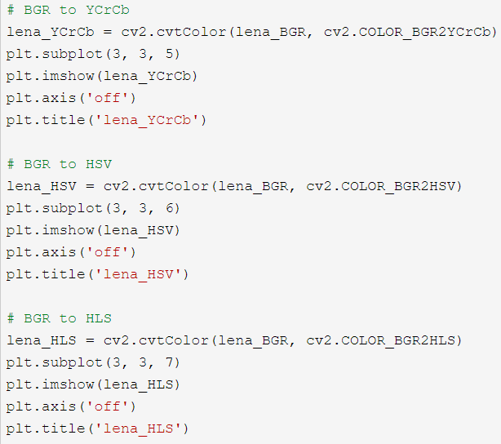

Slide 14
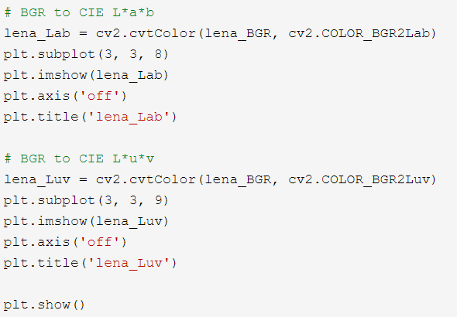

Slide 15
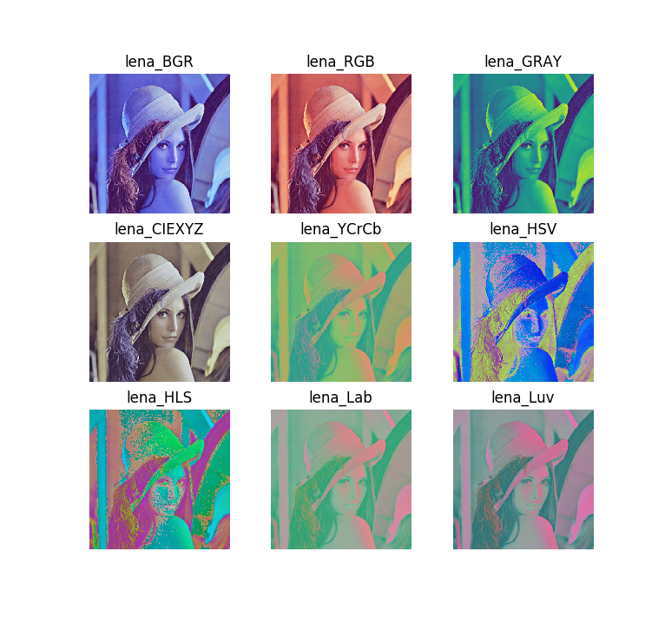
结果

Slide 16
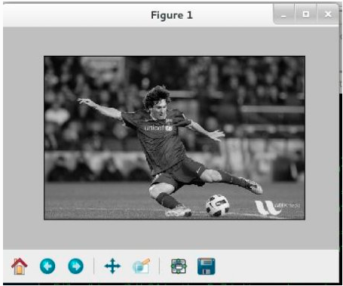
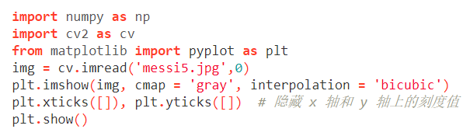
使用Matplotlib
Matplotlib是Python的绘图库，可为你提供多种绘图方法。你将在接下来的文章中看到它们。在这里，你将学习如何使用Matplotlib显示图像。你可以使用Matplotlib缩放图像，保存图像等。
Notes:
Ubuntu安装anaconda 介绍、安装、配置
https://blog.csdn.net/haeasringnar/article/details/82079943

Slide 17
2.2 视频入门
目标
学习读取视频，显示视频和保存视频。
学习从相机捕捉并显示它。
你将学习以下功能：cv.VideoCapture()，cv.VideoWriter()

Slide 18
从相机中读取视频
通常情况下，我们必须用摄像机捕捉实时画面。提供了一个非常简单的界面。让我们从摄像头捕捉一段视频(我使用的是我笔记本电脑内置的网络摄像头) ，将其转换成灰度视频并显示出来。只是一个简单的任务开始。
要捕获视频，你需要创建一个 VideoCapture 对象。它的参数可以是设备索引或视频文件的名称。设备索引就是指定哪个摄像头的数字。

Slide 19
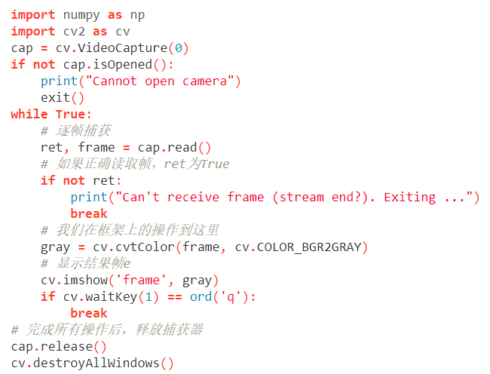
示例

Slide 20
从文件播放视频
它与从相机捕获相同，只是用视频文件名更改摄像机索引。另外，在显示框架时，请使用适当的时间cv.waitKey()。如果太小，则视频将非常快，而如果太大，则视频将变得很慢（嗯，这就是显示慢动作的方式）。正常情况下25毫秒就可以了。
注意 确保安装了正确的 ffmpeg 或 gstreamer 版本。有时，使用视频捕获(Video Capture)是一件令人头疼的事情，主要原因是错误地安装了 ffmpeg / gstreamer。

Slide 21
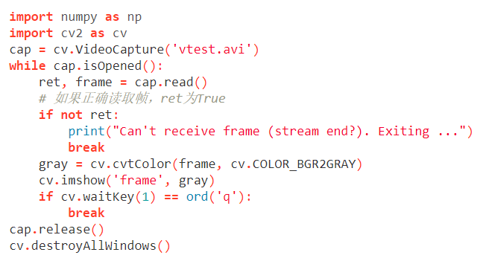
示例

Slide 22
保存视频
创建一个 VideoWriter 对象。我们应该指定输出文件名(例如: output.avi)。然后我们应该指定 FourCC 代码(详见下一段)。然后传递帧率的数量和帧大小。最后一个是颜色标志。如果为 True，编码器期望颜色帧，否则它与灰度帧一起工作。
FourCC：http://en.wikipedia.org/wiki/FourCC 是用于指定视频编解码器的4字节代码。可用代码列表可在fourcc.org中:http://www.fourcc.org/codecs.php 找到。它取决于平台。遵循编解码器对我来说效果很好。

Slide 23
在Fedora中：DIVX，XVID，MJPG，X264，WMV1，WMV2。（最好使用XVID。MJPG会生成大尺寸的视频。X264会生成非常小的尺寸的视频）
在Windows中：DIVX
在OSX中：MJPG（.mp4），DIVX（.avi），X264（.mkv）。
在从摄像机捕获的代码下面，沿垂直方向翻转每一帧并保存。

Slide 24
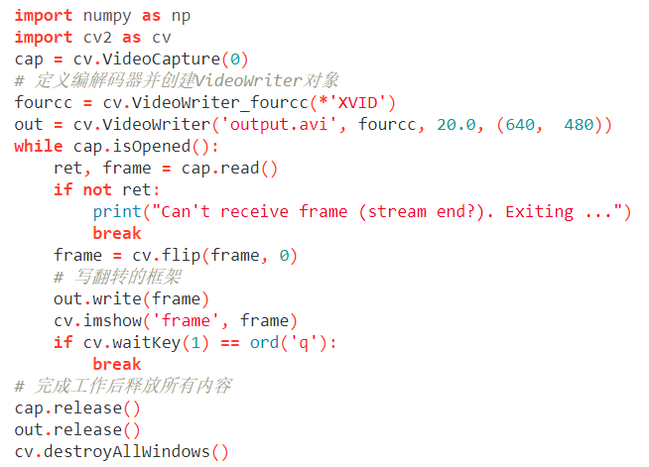
示例

Slide 25
2.3 OpenCV中的绘图功能
目标
学习使用OpenCV绘制不同的几何形状
您将学习以下功能：cv.line()，cv.circle()，cv.rectangle()，cv.ellipse()，cv.putText()等。

Slide 26
代码
在上述所有功能中，您将看到一些常见的参数，如下所示：
img：您要绘制形状的图像
color：形状的颜色。对于BGR，将其作为元组传递，例如：(255,0,0)对于蓝色。对于灰度，只需传递标量值即可。
厚度：线或圆等的粗细。如果对闭合图形（如圆）传递-1 ，它将填充形状。默认厚度= 1
lineType：线的类型，是否为8连接线，抗锯齿线等。默认情况下，为8连接线。**cv.LINE_AA**给出了抗锯齿的线条，看起来非常适合曲线。

Slide 27
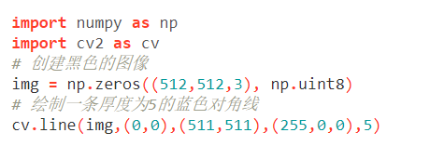
画线
要绘制一条线，您需要传递线的开始和结束坐标。我们将创建一个黑色图像，并从左上角到右下角在其上绘制一条蓝线。

Slide 28
画矩形
要绘制矩形，您需要矩形的左上角和右下角。这次，我们将在图像的右上角绘制一个绿色矩形。
cv.rectangle(img,(384,0),(510,128),(0,255,0),3)

Slide 29
画圆圈
要绘制一个圆，需要其中心坐标和半径。我们将在上面绘制的矩形内绘制一个圆。
cv.circle(img,(447,63), 63, (0,0,255), -1)

Slide 30
画椭圆
要绘制椭圆，我们需要传递几个参数。一个参数是中心位置（x，y）。下一个参数是轴长度（长轴长度，短轴长度）。angle是椭圆沿逆时针方向旋转的角度。startAngle和endAngle表示从主轴沿顺时针方向测量的椭圆弧的开始和结束。即给出0和360给出完整的椭圆。有关更多详细信息，请参阅**cv.ellipse**的文档。下面的示例在图像的中心绘制一个椭圆形。
cv.ellipse(img,(256,256),(100,50),0,0,180,255,-1)

Slide 31

画多边形
要绘制多边形，首先需要顶点的坐标。将这些点组成形状为ROWSx1x2的数组，其中ROWS是顶点数，并且其类型应为int32。在这里，我们绘制了一个带有四个顶点的黄色小多边形。
注意 如果第三个参数为False，您将获得一条连接所有点的折线，而不是闭合形状。
Notes:
cv.polylines()可用于绘制多条线。只需创建要绘制的所有线条的列表，然后将其传递给函数即可。所有线条将单独绘制。与为每条线调用**cv.line**相比，绘制一组线是一种更好，更快的方法。

Slide 32
向图像添加文本
要将文本放入图像中，需要指定以下内容。 - 您要写入的文字数据 - 您要放置它的位置坐标（即数据开始的左下角）。 - 字体类型（检查**cv.putText**文档以获取受支持的字体） - 字体比例（指定字体大小） - 常规的内容，例如颜色，厚度，线条类型等。为了获得更好的外观，建议使用lineType = cv.LINE_AA。

Slide 33
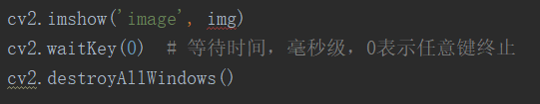
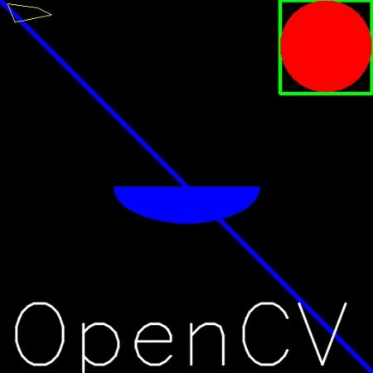
结果
现在是时候查看我们绘图的最终结果了。

Slide 34
2.4 图像的基本操作
目标
学会： - 访问像素值并修改它们 - 访问图像属性 - 设置感兴趣区域(ROI) - 分割和合并图像
本节中的几乎所有操作都主要与Numpy相关，而不是与OpenCV相关。要使用OpenCV编写更好的优化代码，需要Numpy的丰富知识。

Slide 35

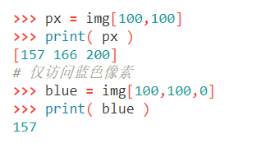
访问和修改像素值
让我们先加载彩色图像：
你可以通过行和列坐标来访问像素值。对于 BGR 图像，它返回一个由蓝色、绿色和红色值组成的数组。对于灰度图像，只返回相应的灰度。

Slide 36

访问和修改像素值
你可以用相同的方式修改像素值。
警告:Numpy是用于快速数组计算的优化库。因此，简单地访问每个像素值并对其进行修改将非常缓慢，因此不建议使用。

Slide 37
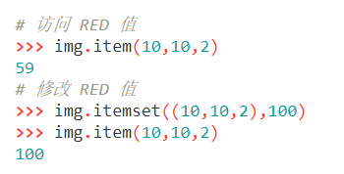
访问和修改像素值
注意 上面的方法通常用于选择数组的区域，例如前5行和后3列。对于单个像素访问，Numpy数组方法array.item()和array.itemset())被认为更好，但是它们始终返回标量。如果要访问所有B，G，R值，则需要分别调用所有的array.item()。
更好的像素访问和编辑方法：

Slide 38

访问图像属性
图像属性包括行数，列数和通道数，图像数据类型，像素数等。
图像的形状可通过img.shape访问。它返回行，列和通道数的元组（如果图像是彩色的）：
注意 如果图像是灰度的，则返回的元组仅包含行数和列数，因此这是检查加载的图像是灰度还是彩色的好方法。

Slide 39


像素总数可通过访问img.size：
图像数据类型通过img.dtype获得：
注意 img.dtype在调试时非常重要，因为OpenCV-Python代码中的大量错误是由无效的数据类型引起的。

Slide 40
图像感兴趣区域ROI
有时候，你不得不处理一些特定区域的图像。对于图像中的眼睛检测，首先对整个图像进行人脸检测。在获取人脸图像时，我们只选择人脸区域，搜索其中的眼睛，而不是搜索整个图像。它提高了准确性(因为眼睛总是在面部上:D )和性能(因为我们搜索的区域很小)。
使用Numpy索引再次获得ROI。在这里，我要选择球并将其复制到图像中的另一个区域：

Slide 41

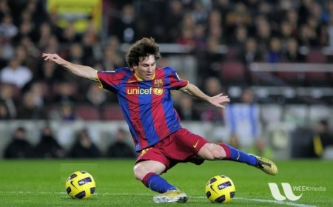
示例

Slide 42

拆分和合并图像通道
有时你需要分别处理图像的B，G，R通道。在这种情况下，你需要将BGR图像拆分为单个通道。在其他情况下，你可能需要将这些单独的频道加入BGR图片。你可以通过以下方式简单地做到这一点：
要么

Slide 43

假设你要将所有红色像素都设置为零，则无需先拆分通道。numpy索引更快：
警告：cv.split()是一项耗时的操作（就时间而言）。因此，仅在必要时才这样做。否则请进行Numpy索引。

Slide 44
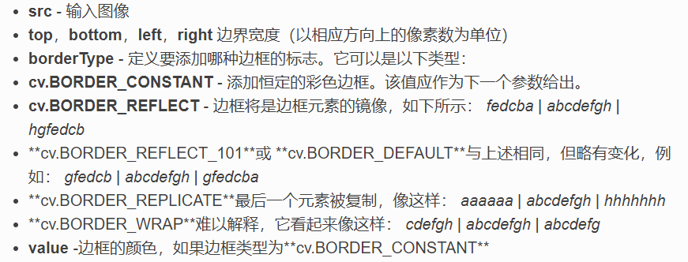
为图像设置边框（填充）
如果要在图像周围创建边框（如相框），则可以使用cv.copyMakeBorder()。但是它在卷积运算，零填充等方面有更多应用。此函数采用以下参数：

Slide 45
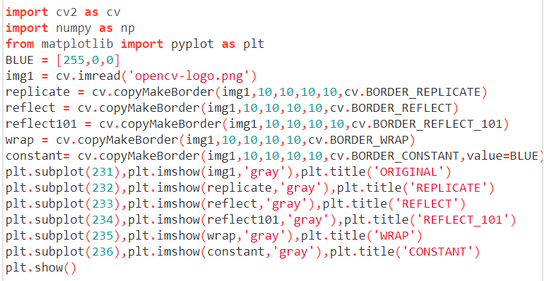
为图像设置边框（填充）
下面是一个示例代码，演示了所有这些边框类型，以便更好地理解：

Slide 46
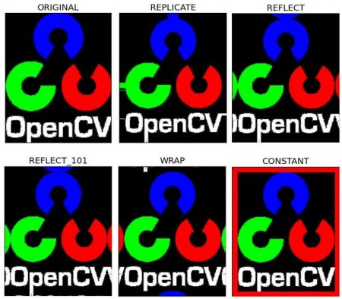
为图像设置边框（填充）
请参阅下面的结果。（图像与matplotlib一起显示。因此红色和蓝色通道将互换）：

Slide 47
2.5 图像上的算术运算
目标
学习图像的几种算术运算，例如加法，减法，按位运算等。
您将学习以下功能：cv.add，cv.addWeighted等。

Slide 48
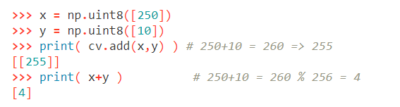
图像加法
您可以通过OpenCV函数cv.add()或仅通过numpy操作res = img1 + img2添加两个图像。两个图像应具有相同的深度和类型，或者第二个图像可以只是一个标量值。
注意 OpenCV加法和Numpy加法之间有区别。OpenCV加法是饱和运算，而Numpy加法是模运算。

Slide 49



图像融合
这也是图像加法，但是对图像赋予不同的权重，以使其具有融合或透明的感觉。根据以下等式添加图像：
在这里，我拍摄了两个图像，将它们融合在一起。第一幅图像的权重为0.7，第二幅图像的权重为0.3。cv.addWeighted()在图像上应用以下公式。
Notes:
在这里，γ被视为零。

Slide 50
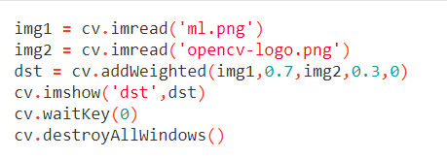

示例
结果：

Slide 51
按位运算
这包括按位 AND、 OR、NOT 和 XOR 操作。它们在提取图像的任何部分(我们将在后面的章节中看到)、定义和处理非矩形 ROI 等方面非常有用。
我想在图像上方放置OpenCV徽标。如果添加两个图像，它将改变颜色。如果混合它，我将获得透明效果。但我希望它不透明。如果是矩形区域，则可以像上一章一样使用ROI。但是OpenCV徽标不是矩形。因此，您可以按如下所示进行按位操作：

Slide 52
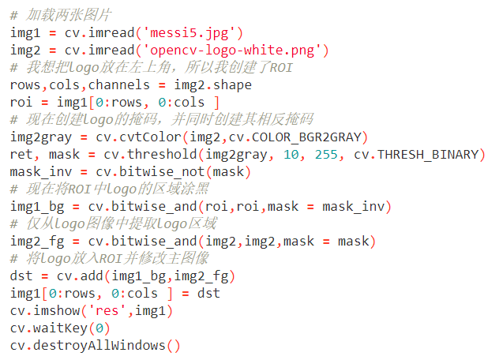
示例

Slide 53
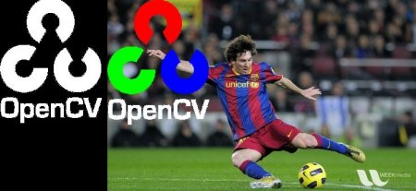
结果
请看下面的结果。左图显示了我们创建的mask。右图显示最终结果。为了更好地理解，显示上面代码中的所有中间映像，特别是 img1_bg 和 img2_fg。

Slide 54


Slide 55
作业一
1. 将关于图像的基本操作都自己动手实践一下

